Slide 1
Эмоциональный интеллект: новые возможности семейных чтений
Мастер-класс Якуповой Н.В.,
учителя начальных классов
МАОУ «Гимназия №33» г.Перми

Slide 2



ЭМОЦИОНА́ЛЬНЫЙ ИНТЕЛЛЕ́КТ — способность человека распознавать эмоции, понимать намерения, мотивацию и желания других людей и свои собственные, а также способность управлять своими эмоциями и эмоциями других людей в целях решения практических задач.

Slide 3
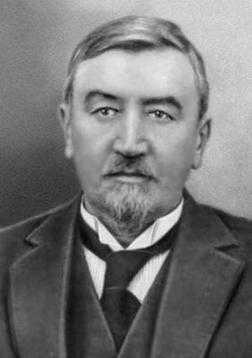

Александр Иванович Куприн (1870 - 1938)

Slide 4
Программа В.Невского«Семейные чтения» (модификация Токаревой М.В.)
Задачи:
развитие нравственного потенциала
развитие эмоционального интеллекта
развитие коммуникативных умений
развитие памяти и логического мышления
развитие речи
накопление познавательного материала
расширение словарного запаса
формирование потребности к чтению как источнику знаний и духовных открытий

Slide 5
Как работать по программе?
На чтение произведений каждого автора отводится один месяц
Ребёнок читает ежедневно, в одно и то же время (желательно)
Обсуждение проходит сначала дома, а потом в классе примерно в таком порядке:
Краткие сведения об авторе
Пересказ прочитанного
Фабула произведения
Предмет
Вопросы друг другу
Выделение художественных средств
Основная идея произведения в обобщённом виде
Рисунок

Slide 6
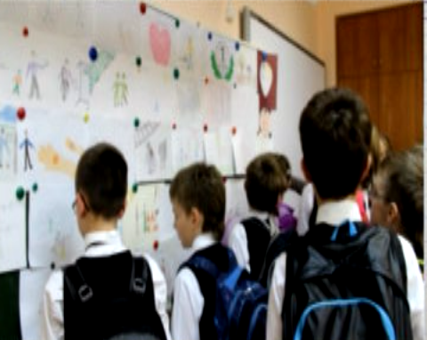

Slide 7
Вопросы для обсуждения в классе
В каких условиях проходит жизнь сосны и ёлочки?
Как проходит жизнь вокруг сосны и вокруг ёлочки?
Каково отношение к жизни у сосны и у ёлочки?
Какие чувства испытывали сосна и ёлочка?
Какие чувства испытывали все (люди и животные), кто оказывался рядом с сосной и ёлочкой?

Slide 8
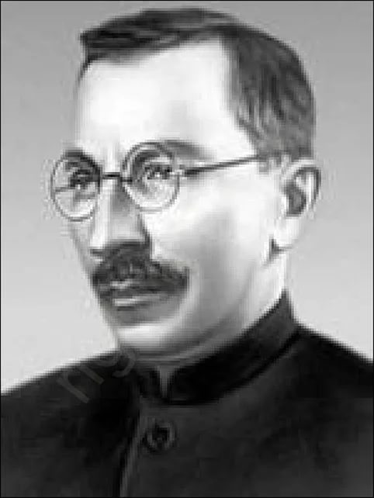
«Научить человека быть счастливым нельзя, но воспитать его так, чтобы он был счастливым, МОЖНО».
А.С.Макаренко

Slide 9
Спасибо за внимание!

